Slide 1
На предыдущих лекциях
Паттерны поведения
Шаблонный метод (Template Method) – пошаговое определение алгоритма в подклассах;
Интерпретатор (Interpreter) – реализует грамматику языка в виде иерархии классов и реализует интерпретатор как последовательность операций над этими классами;
Итератор (Iterator) – абстрагирует перебор объектов в контейнере;
Наблюдатель (Observer) – управляет зависимостями между объектами через события.
Цепочка обязанностей (Chain of Responsibility) – уменьшает степень связанности классов, посылая запросы не напрямую, а по цепочке кандидатов;
Посредник (Mediator) – уменьшает связанность классов через косвенные ссылки;
Команда (Command) – инкапсулирует запрос в виде объекта, который можно передавать, хранить и т.п.;
Состояние (State) - инкапсулирует состояние объекта так, что его изменение меняет поведение;
Стратегия (Strategy) – инкапсулирует алгоритм объекта, обеспечивая его хранение и замену;
Хранитель (Memento) – выносит во внешний объект внутренне состояние объекта;
Посетитель (Visitor) – инкапсулирует поведение, которое иначе пришлось бы распределять между классами;

Slide 2
Архитектурные шаблоны
Описывают структурную схему программной системы в целом. В данной схеме указываются отдельные функциональные составляющие системы, называемые подсистемами, а также взаимоотношения между ними.
Выделяют:
Шаблоны логической декомпозиции
Описывают подходы к выделению логических модулей и подсистем
Шаблоны физической декомпозиции
Описывают подходы к распределению компонентов по физическому оборудованию
Шаблоны взаимодействия компонентов
Описывают подходы к организации взаимодействия между компонентами и подсистемами
Деление условное, канона нет.
Курс Software Architecture: Principles and Practices by Software Engineering Institute, Carnegie Mellon University
Bass, L.; Clements, P. & Kazman, R. Software Architecture in Practice, Third Edition.

Slide 3
Шаблоны логической и физической декомпозиции
Подходы к выделению логических модулей и подсистем
Layers
Подходы к распределению компонентов по физическому оборудованию
Multi-tier
Map-Reduce

Slide 4
Шаблоны взаимодействия компонентов
Общие шаблоны
Pipe&Filter
Broker
Client-Server
P2P
SOA
Pub-Sub
Шаблоны организации интерфейса
MVC/MVP
MVVM
Шаблоны организации доступа к данным
CRUD и REST
CQRS

Slide 5
Многослойная архитекура (Layers)
Контекст
Все сложные системы испытывают необходимость разрабатывать и развивать отдельные части этих систем независимо. Для этого разработчики должны четко и однозначно понимать разделение обязанностей между модулями.
Задача
ПО должно быть сегментировано так, чтобы модули могли разрабатываться и развиваться независимо, с минимальным взаимодействием между модулями, этим обеспечивая портируемость, модифицируемость и повторное использование кода.
Решение
Предлагается разделить ПО на логические единицы, именуемые слоями. Каждый слой – это группа модулей, обеспечивающих взаимосвязанные сервисы.
На связи между слоями должны быть односторонним, т.е. если слой А использует слой Б, то слой Б не должен использовать слой А.
Слои не должны взаимодействовать друг с другом в обход промежуточных слоев, т.е. если слой А -> B -> C, то прямая связь А -> С – это нарушение принципа (не смертельно, но лучше не надо).

Slide 6
Многослойная архитекура (Layers)
А
B
C
Элементы
Слои обычно отображаются стеком прямоугольников
Отношения
«использует», либо рисуется явно стрелками, либо подразумевается, что верхний слой использует нижний.
Ограничения
Любой модуль ПО относится к какому-либо слою
Должно быть как минимум два слоя (обычно 3+)
Не должно быть циркулярных отношений (снизу вверх)
Трудности
Добавление слоев несколько усложняет проектирование и систему в целом
Проведение вызова через слои сказывается на производительности

Slide 7
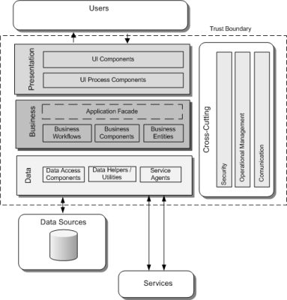
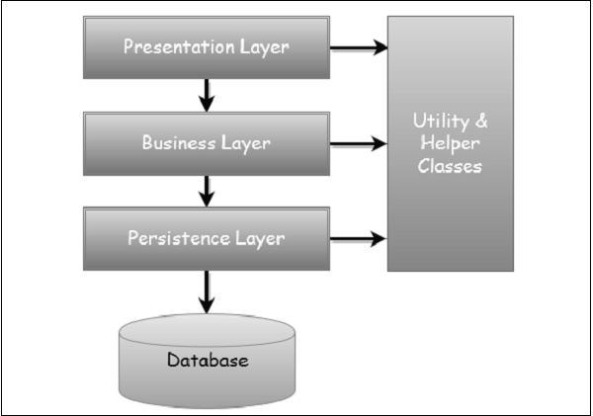
Многослойная архитекура (Layers)

Slide 8
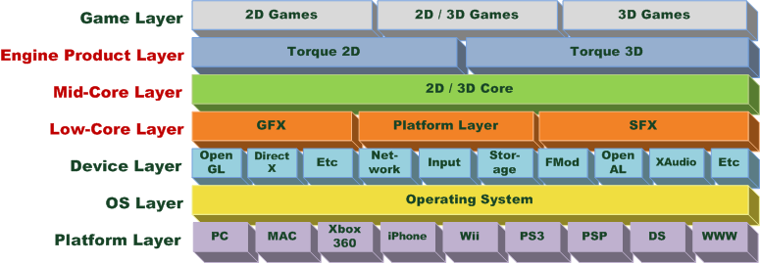
Многослойная архитекура (Layers)

Slide 9
Многоярусная архитектура (Multi-tier)
Контекст
В распределенной среде, часто появляется нужда распределения объектов системной инфраструктуры на подгруппы. Это может быть необходимо как по операционным, так и по бизнес-причинам.
Задача
Как эффективно разделить систему на отдельные, вычислительно независимые структуры, группы ПО и аппаратуры, соединенные каналами связи?
Решение
Система организуются как набор логических групп компонентов. Каждая группа формирует ярус.
Группировка компонентов по ярусам может выполняться по разным принципам, например
По типу компонента
По разделению окружения времени выполнения
По общей цели исполнения
Ярусы ограничивают коммуникации между компонентами средой внутри яруса, либо по заранее оговоренным каналам связи между ярусами
Обычно разрешается взаимодействие только с соседними ярусами

Slide 10
Многоярусная архитектура (Multi-tier)
Элементы
Ярус – группа компонентов ПО, отображается блоком
Отношения
«Является частью» - группировка компонентов по слоям
«Связывается с» - связи между ярусами
«Размещается на» - размещение ярусов на оборудовании
Ограничения
Каждый компонент принадлежит одному ярусу
Трудности
Рост сложности проектирования и реализации.

Slide 11
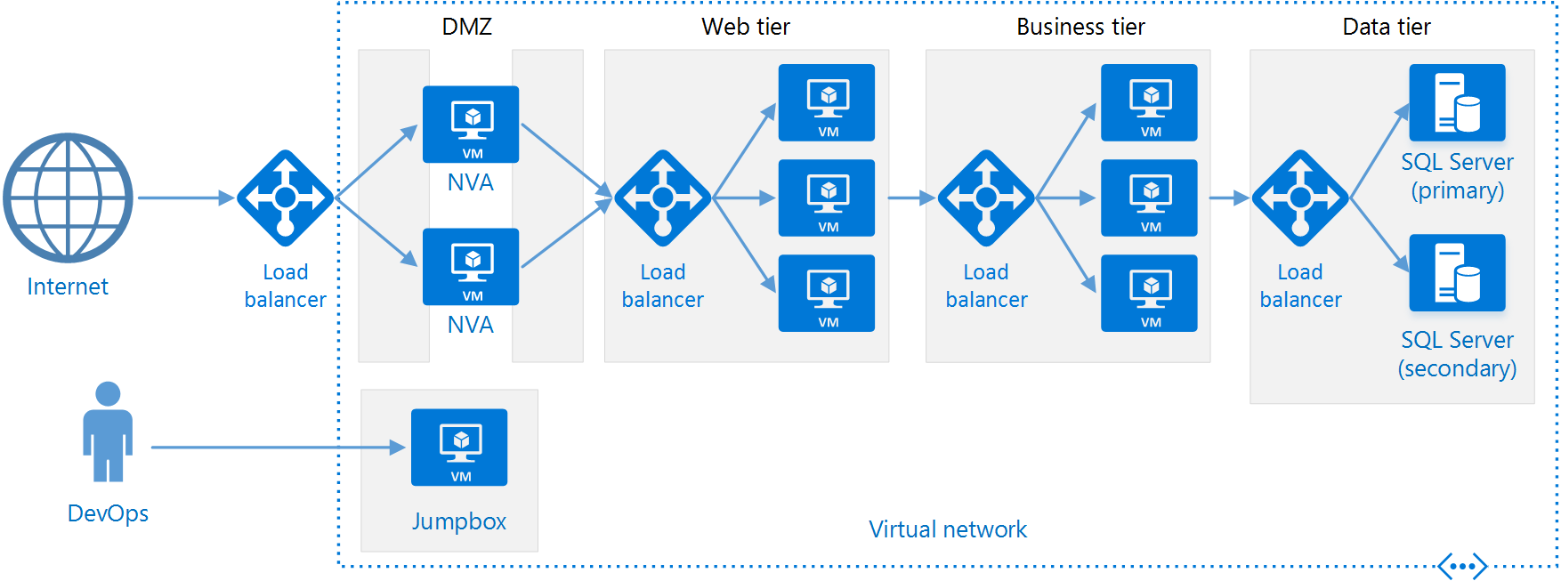
Многоярусная архитектура (Multi-tier)

Slide 12
Map-Reduce (Распределение-Свёртка)
Контекст
Big Data - необходимость быстро анализировать огромные объемы информации – логи общения в соцсетсях, индексация веб-ресурсов поисковиками и т.п.
Задача
Как эффективно производить обработку огромных объемов данных (т.е. объемов, которые нереально обработать на одном узле)?
Решение
Использовать множество узлов, и движок, умеющий распределять и обрабатывать данные на этих узлах.
Две функции создаются для каждого случая индивидуально:
Map (распределение) – выбирает из набора интересующие данные и формирует по ним пары «ключ-значение» для последующего анализа
Reduce (свертка) – принимает пары «ключ-значение» и анализирует (агрегирует) их.

Slide 13
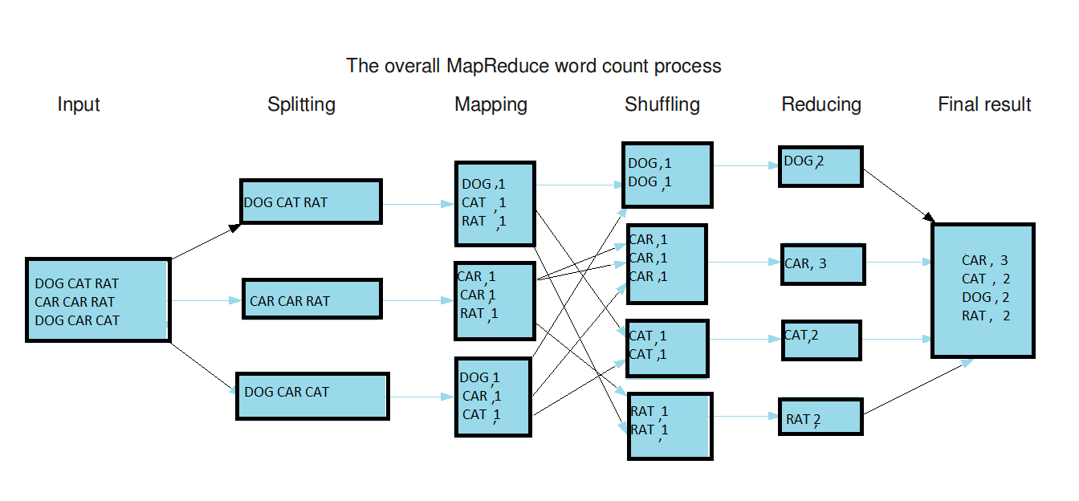
Map-Reduce пример

Slide 14

Hadoop
Фреймворк для анализа больших объемов данных – можно рассматривать как частный случай ETL (Extraction, Transformation and Loading) системы
Map – множество экземпляров, параллельно выполняют извлечение и трансформацию данных
Reduce – один или несколько экземпляров, выполняет формирование финального результата (свёртку)
Инфраструктура фреймворка – обеспечивает их работу и взаимодействие, хранение и загрузку исходных наборов данных, сортировку и распределение промежуточных данных и т.д.

Slide 15
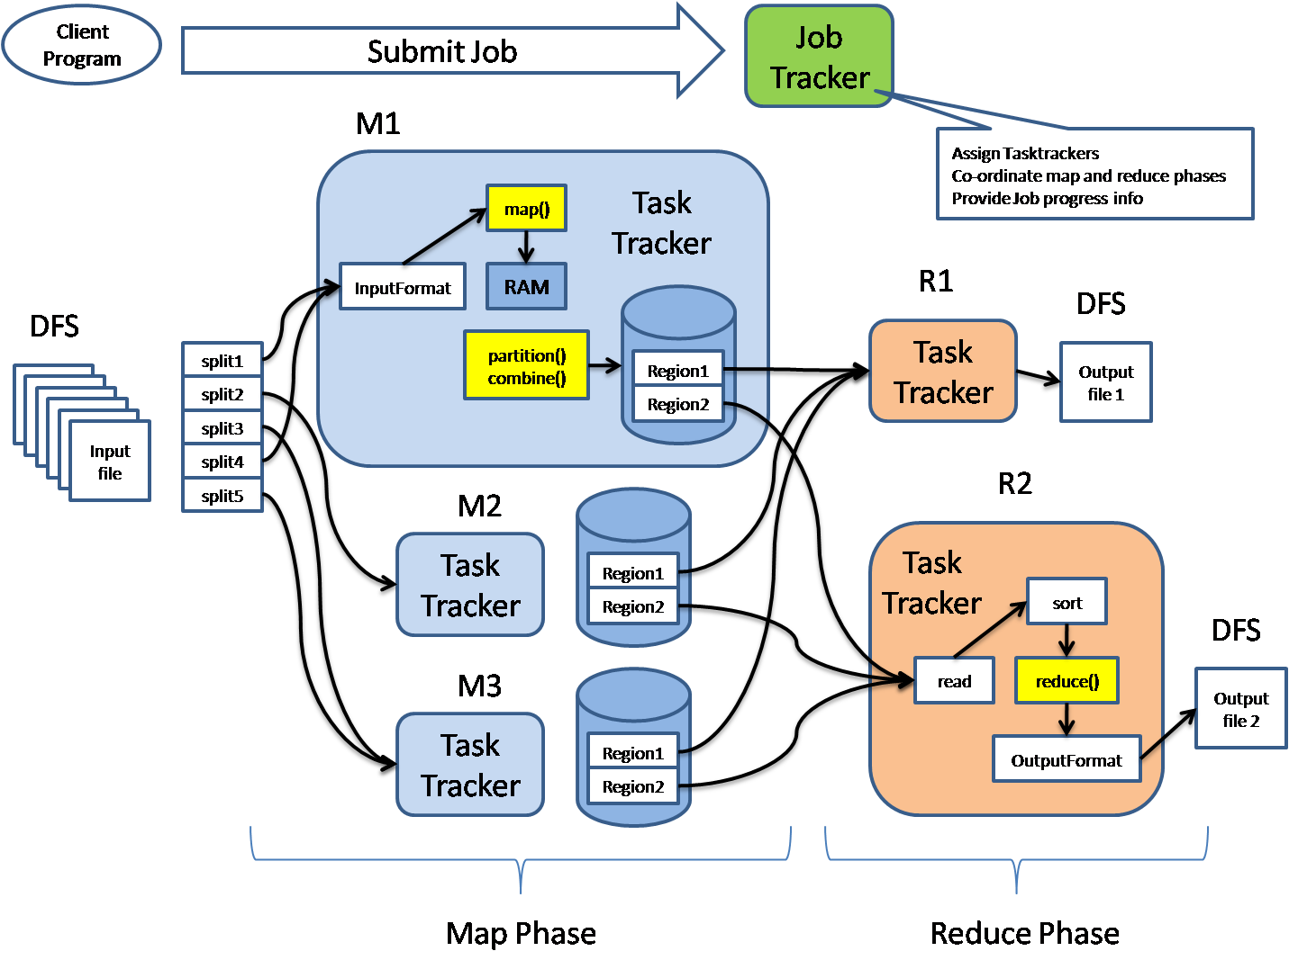
Hadoop - пример

Slide 16
Pipe&Filter (Потоки и Фильтры)
Контекст
Многие системы подразумевают трансформацию потоков отдельных элементов данных. Многие такие трансформации являются довольно общими и хотелось бы реализовывать их как независимые, повторно используемые компоненты.
Задача
Такие системы необходимо разделить на слабо связанные компоненты и обеспечить обобщенные механизмы их интеграции друг с другом, таким образом, чтобы эти компоненты можно было гибко пересобирать в новый тип «конвейера» обработки данных, в т.ч., обеспечивая распараллеливание и слияние потоков обработки.
Решение
Паттерн Pipe&Filter сводится к последовательным трансформациям потока данных.
Данные приходят на входной порт(ы) фильтра, трансформируются и выдаются на выходной порт(ы).

Slide 17
Pipe&Filter (Потоки и Фильтры)
Элементы
Фильтр – компонент, трансформирующий данные
Множество входов и выходов
Параллельная работа
Инкрементальная работа (начинают обрабатывать поток с первого элемента)
Пропускная способность, логика трансформации, форматы входных и выходных данных.
Поток – соединяет выходной порт одного фильтра с входным портом другого.
Единственные вход и выход
Сохраняет содержимое и порядок элементов данных
Размер буфера, протокол, пропускная способность.
Отношения
Соединение – связывает фильтры с потоками и наоборот

Slide 18
Pipe&Filter (Потоки и Фильтры)
Элементы
Фильтр – компонент, трансформирующий данные
Множество входов и выходов
Параллельная работа
Инкрементальная работа (начинают обрабатывать поток с первого элемента)
Пропускная способность, логика трансформации, форматы входных и выходных данных.
Поток – соединяет выходной порт одного фильтра с входным портом другого.
Единственные вход и выход
Сохраняет содержимое и порядок элементов данных
Размер буфера, протокол, пропускная способность.
Отношения
Соединение – связывает фильтры с потоками и наоборот

Slide 19
Pipe&Filter (Потоки и Фильтры)
Ограничения
Потоки должны соединять выходной порт с входным
Связанные потоком фильтры должны согласовать формат данных для обмена
Часто накладывается ограничение ацикличности графа связей («конвейер»)
Необходимо согласование пропускных способностей фильтров и потоков, входящих в систему
Трудности
Малоприменимо для интерактивных систем
Наличие большого количества независимых фильтров может привести к повышению вычислительных издержек
Может быть неприменимо для долго идущих вычислений

Slide 20
Pipe&Filter в автоматизации администрирования
Unix Pipes
Фильтр – отдельная программа, потоками управляет ОС
На каждом фильтре 3 порта:
Входной stdin
Выходные stdout, stderr
Всегда stdin -> stdout
Крайне полезная штука
cat example.log | grep Critical | awk {…достаем нужные данные}
ps aux | grep myProcess| grep -v grep | awk '{print $2}' | xargs kill
Yahoo Pipes/IFTT – современное развитие с упором на веб

Slide 21
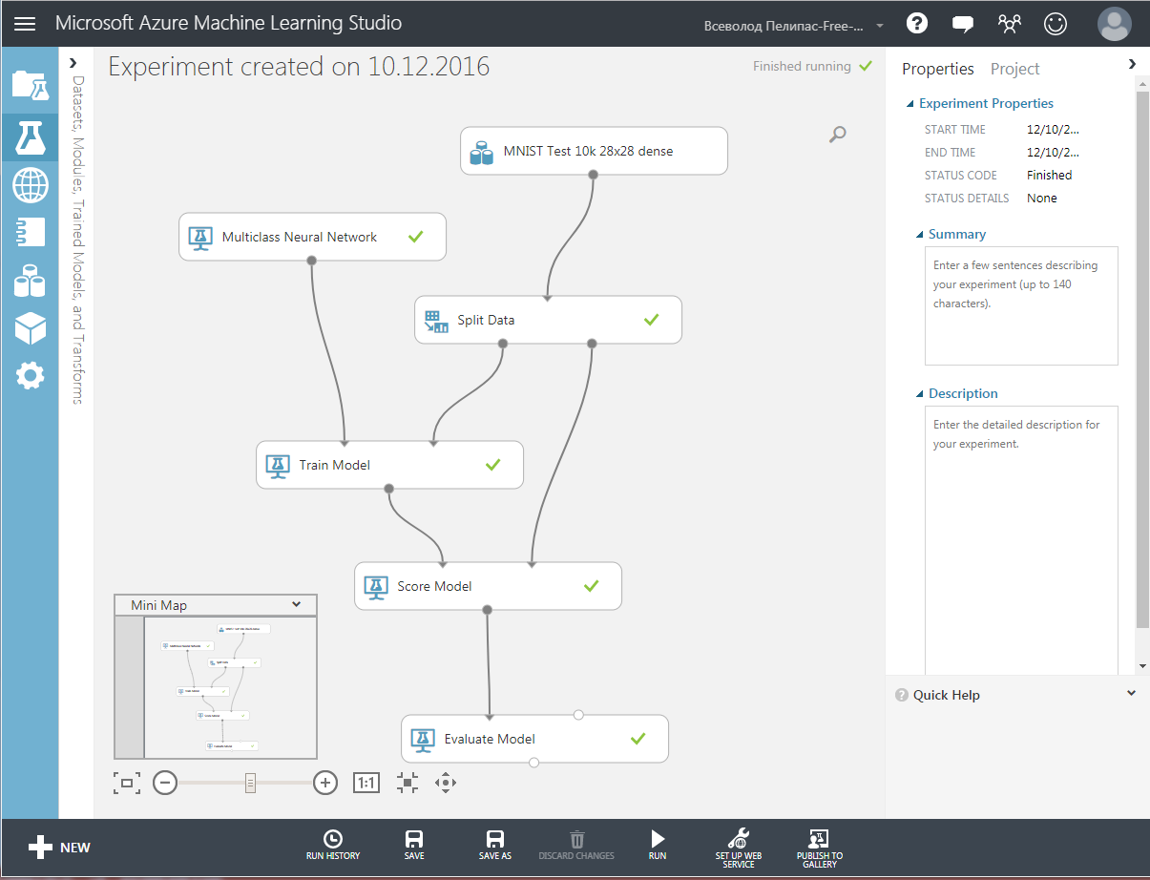
Pipe&Filter в Azure ML

Slide 22
Client-Server
Контекст
Имеются разделяемые ресурсы или сервисы, которые желают использовать множество клиентов, и мы хотим обеспечить управление доступом и качеством обслуживания.
Задача
Управляя набором разделяемых ресурсов и сервисов, мы можем обеспечить удобство их модификации и повторное использование. Это достигается тем, что мы поддерживаем эти ресурсы/сервисы на одном или нескольких (малом числе) серверов.
Решение
Клиенты запрашивают услуги у серверов, которые эти услуги предоставляют, и ожидает, пока сервер окажет необходимую услугу.
Некоторые компоненты могут быть как клиентами, так и серверами
Может быть один центральный сервер или несколько распределенных

Slide 23
Client-Server
Элементы
Клиент – компонент, запрашивающий услугу у сервера.
Имеет порты, характеризующие тип запрашиваемой услуги.
Сервер – компонент, предоставляющий услуги клиенту.
Имеет порты, характеризующие тип оказываемой услуги.
Важно знать характеристики порта (протокол, кол-во обслуживаемых клиентов, пропускная способность и т.п.)
Соединитель – компонент, реализующий протокол запрос/ответ
Удаленный или локальный вызов, шифруется ли связь и т.п.
Отношения
Соединение – связывает клиентов в серверами
Ограничения
Клиенты связываются с серверами через соединители, при этом могут накладываться ограничения на кол-во и природу связей
Серверы могут быть клиентами других серверов
Компоненты (серверы и клиенты) часто организуются в ярусы (tiers)
Трудности
Сервер может стать «бутылочным горлом» по производительности
Сервер может стать единой точкой отказа
Решения по распределению функциональности между клиентом и сервером могут быть очень дороги в изменениях в дальнейшем

Slide 24
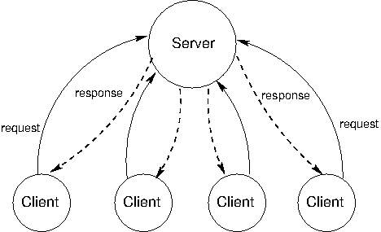
Client-Server примеры
Тысячи их:
Локальные
1С-Бухгалтерия и т.п. – единая база и логика, множество клиентов подключаются к ней
Глобальные
Любые веб-системы (HTTP-протокол в целом)
Браузер – это клиент
Веб-сервер – это сервер

Slide 25
Broker (Брокер)
Контекст
Многие системы строятся из целого набора отдельных сервисов, распределенных на множестве серверов. Это добавляет сложности из-за того, что необходимо отслеживать, как эти сервисы будут взаимодействовать друг с другом:
Как они найдут друг друга?
Как они договорятся о форматах данных?
Как они будут отслеживать доступность друг друга?
Задача
Как структурировать распределенное приложение так, чтобы клиенты сервисов не нуждались в знаниях о внутреннем устройстве и размещении сервисов, для того, чтобы обеспечить динамическую смену связей между клиентами и сервисами?
Решение
Паттерн Брокер отделяет клиентов от сервисов, вводя посредника, именуемого Брокером.
Когда клиенту нужны услуги сервиса, он запрашивает их у брокера, а тот уже перенаправляет запрос сервису
Если сервис недоступен – брокер знает, где найти ему замену

Slide 26
Broker
Элементы
Клиент – тот, кому нужны услуги
Сервис – тот, кто предоставляет услуги
Брокер – посредник, связывающий клиента с сервисом
(опционально) Клиентский и серверный прокси – посредник между клиентом/сервером и брокером, решающий технические вопросы доставки сообщений и т.п.
Отношения
Соединение – связывает элементы друг с другом
Ограничения
Клиент может соединяться только с брокером (прокси)
Сервер может соединяться только с брокером (прокси)
Трудности
Добавляет сложности решения
Брокер добавляет задержки в обработке (потенциальное «бутылочное горло»)
Брокер может стать «единой точкой отказа»
Может стать целью атак злоумышленников
Может затруднить тестирование

Slide 27
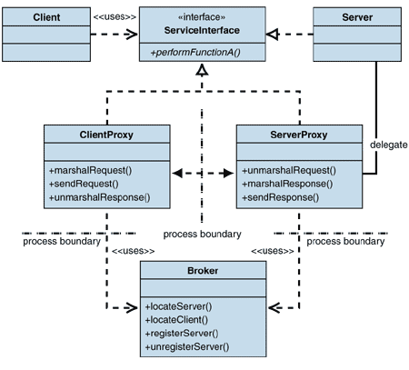
Broker
Широко применяется во всех Энтерпрайз-решениях:
Common Object Request Broker Architecture (CORBA)
Enterprise Java Beans (EJB)
.NET Remoting -> WCF

Slide 28
Pub-Sub (Publish-Subscribe, Издатель-Подписчик)
Контекст
Имеется множество поставщиков и потребителей данных, которые должны взаимодействовать друг с другом. Ни точное число поставщиков и потребителей, ни объемы и природа данных, которыми они обмениваются, заранее неизвестны.
Задача
Как организовать механизм взаимодействия между поставщиками и потребителями данных, если заранее неизвестно ни их количество, ни кто они такие, да и есть ли они вообще?
Решение
Паттерн Pub-Sub подразумевает общение поставщиков и потребителей с помощью сообщений, или событий.
Потребители могут подписываться на некое множество событий. Задача инфраструктурных компонентов паттерна – обеспечить надежную доставку всех опубликованных событий их подписчикам.
Основной компонент – шина событий (event bus), в которую поставщик пишет данные, а подписанный потребитель – их читает.

Slide 29
Pub-Sub
Элементы
Любые компоненты с как минимум одним портом для публикации или подписки сообщений
Соединитель – шина событий (очередь сообщений), позволяющая публиковать сообщения и подписываться на эти публикации.
Отношения
Подключение – с указанием роли (подписчик или издатель)
Ограничения
Все компоненты соединяются только через шину
Могут накладываться ограничения на то, какие компоненты могут подписываться на какие события, могут ли компоненты подписываться на свои же сообщения и на общее количество подписчиков.
Трудности
Увеличивает латентность и не дает гарантированного времени доставки сообщения (в общем, применимо только для асинхронных сценариев)
Доставка обычно не гарантируется
Сложно контролировать порядок обработки сообщений (применимо для случает независимых сообщений)

Slide 30
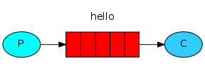
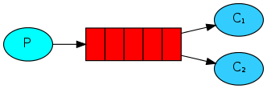
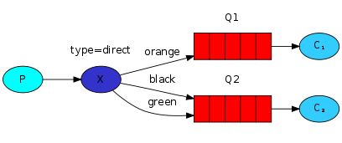
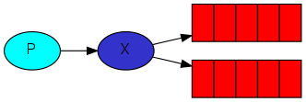
Pub-Sub

Slide 31
SOA (Service-oriented Architecture)
Контекст
Множество сервисов реализуется поставщиками сервисов и потребляется потребителями. Потребителями должны использовать сервисы без всяких дополнительных знаний об их реализации.
Задача
Как обеспечить взаимодействие распределенных компонентов, работающих на различных платформах и написанных на различных языках программирования, поставляемых различными организациями, и разбросанных по всему Интернету?
Как найти нужные сервисы, выстроить (и динамически перестраивать по необходимости) их взаимодействие, при этом обеспечивая нудную производительность, безопасность и доступность?
Решение
Паттерн SOA описывает набор распределенных компонентов которые потребляют и/или предоставляют сервисы.
Сервисы максимально независимы, и размещаются отдельно друг от друга, зачастую, разными организациями, на разных платформах и т.д.
Компоненты фиксируют свои сервисные интерфейсы и условия обслуживания (SLA)
Особые компоненты используются для управления взаимодействием
Сервисная шина (ESB – enterprise service bus)
Реестр сервисов (Service registry)
Сервис дирижирования (Orchestration service)

Slide 32
SOA
Элементы
Поставщики сервисов и Потребители сервисов
Сервисная шина – посредник, передающий и трансформирующий сообщения между потребителями и поставщиками сервисов (развитие идеи Pub-Sub)
Реестр сервисов – позволяет поставщикам регистрировать, а потребителям находить сервисы (развитие идеи Брокера)
Сервисы дирижирования – координируют взаимодействие между потребителями и поставщиками в рамках стандартных бизнес-процессов (развитие идеи потоков и фильтров)
Коннекторы – SOAP, REST, Asyncronous messaging.
Отношения
Соединения различных элементов
Ограничения
Потребители могут соединяться напрямую с поставщиками, но обычно используются посредники – шина, реестр, сервисы дирижирования.
Трудности
Обычно очень сложны в проектировании и реализации
Нет контроля за эволюцией независимых сервисов
Потери производительности на посредников, возможные «бутылочные горла».

Slide 33
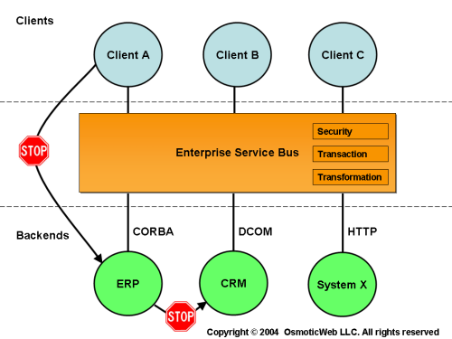
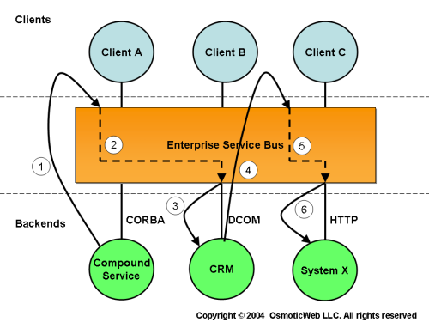
SOA – роль шины

Slide 34
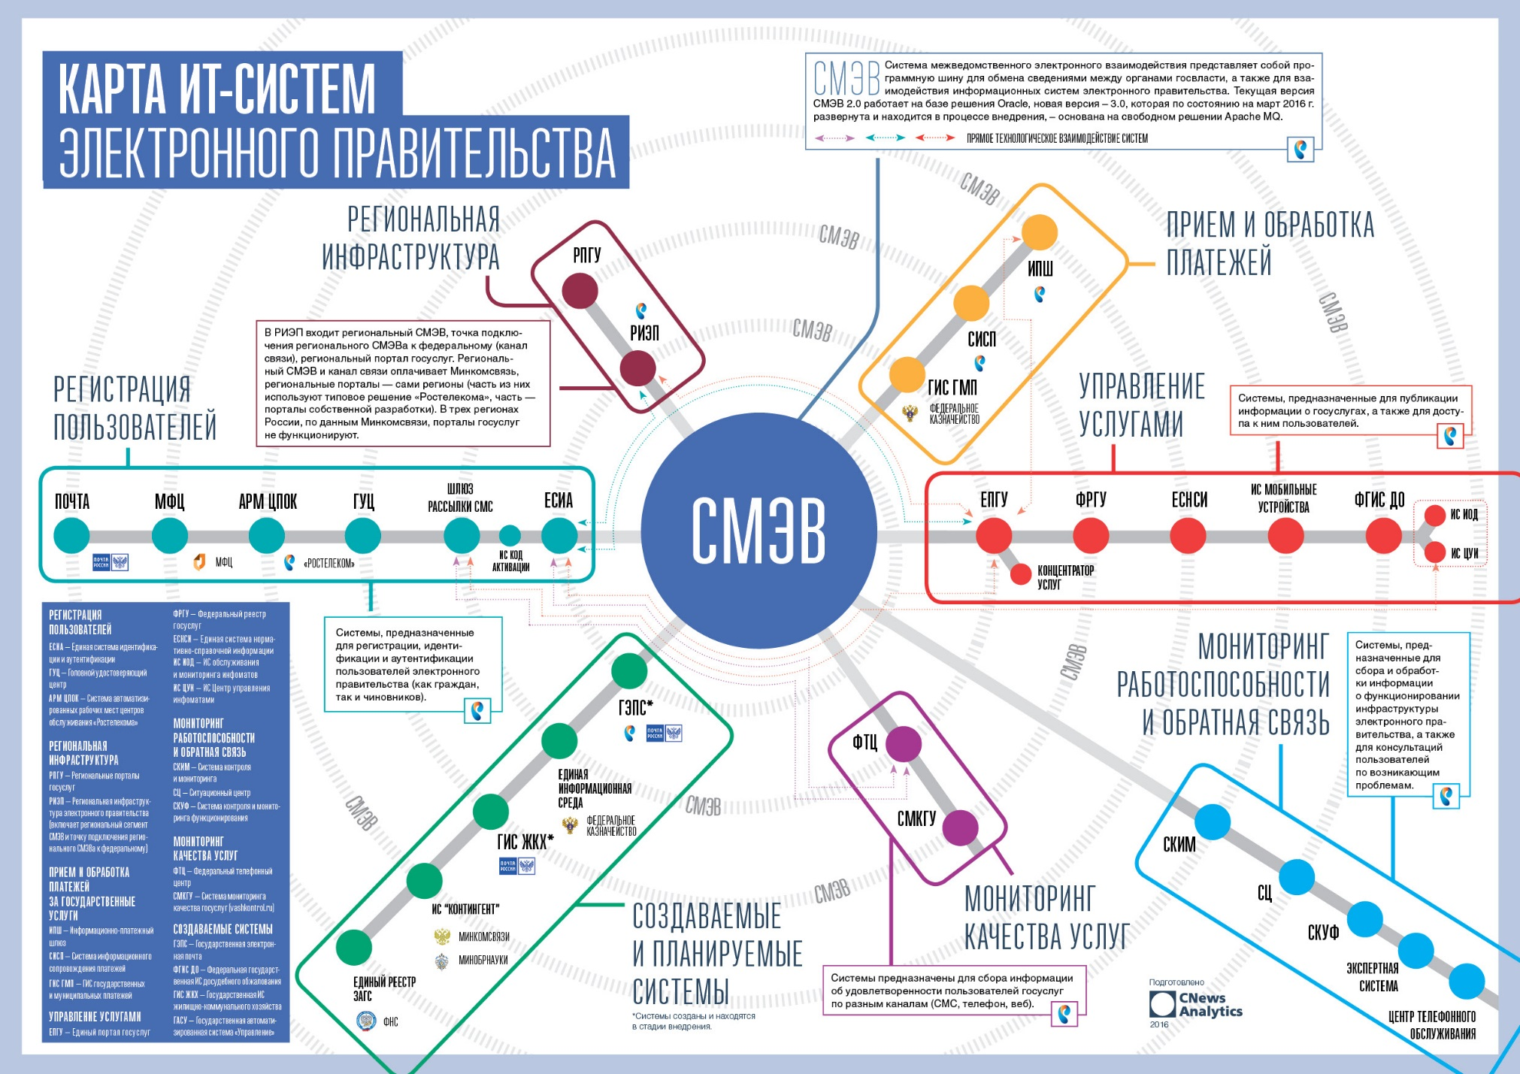
SOA примеры

Slide 35
P2P (Peer-To-Peer, одноранговая сеть)
Контекст
Есть множество распределенных вычислительных узлов, каждый из которых рассматривается как равнозначно важный, может самостоятельно инициировать взаимодействие с другими, и предоставлять свои собственные ресурсы.
Задача
Как множество равноправных распределенных вычислительных узлов могут организоваться для эффективной работы?
Решение
Организовать одноранговую сеть равных узлов, без асимметрии, характерной для клиент-серверного подхода (каждый узел - и клиент, и сервер)
Выход из сети любого узла не должен «ломать» систему (дублирование функциональности между узлами)
Протокол обзора (Discovery) необходим для того, чтобы новоподключающийся узел мог узнать о наличии других узлов.
Отдельные узлы, хранящие инофрмацию о сети (суперузлы, мастер-ноды, дискавери-ноды)
Рекурсивный опрос узлов (с ограничением глубины)

Slide 36
P2P
Элементы
Узел – независимый компонент, работающий в общей сети, предоставляющий и потребляющий услуги других компонентов.
Особые узлы могут использоваться для служебных целей – обзора сети, маршрутизации и т.п.
Соединитель – компонент, использующийся для подключения к P2P-сети, поиска соседних узлов и вызова их сервисов.
Отношения
Связи между узлами и соединителями
Ограничения
Могут накладываться на кол-во подключений к узлу, кол-во «хопов» при поиске узла, на то, какие узлы имеют информацию о других узлах.
Иногда ограничивается звездообразной архитектурой (супер-узлы)
Трудности
Управление безопасностью, консистентностью, доступностью, резервным копированием и восстановлением – становится на порядок сложнее.
Эффект масштаба - малые P2P системы, чаще всего, приносят вышеописанные трудности и не приносят особых выгод. Все становится интереснее в больших масштабах.

Slide 37
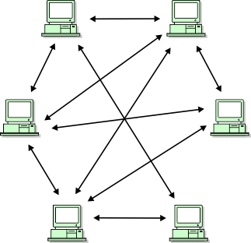
P2P - примеры
Передача файлов
BitTorrent
eDonkey
Мессенжеры
Skype (до-MS)
Telegram (звездообразная архитектура)
Блокчейн-сети
«Настоящий» P2P
Bitcoin
Ethereum
Множество звездообразных решений (BFT-based)

Slide 38
MVC (Model-View-Controller, Модель-Представление-Контроллер)
Контекст
UI – наиболее часто меняющаяся часть интерактивного ПО, поэтому необходимо обеспечить возможность изменения UI затрагивания других компонентов системы.
Пользователи часто хотят рассматривать одни и те же данные с разных перспектив (таблицы, графики, и т.п.), и такие разные представления должны отражать текущее состояние данных
Задача
Как отделить UI от функциональности приложения, при этом обеспечив его реакцию как на действия пользователя, так и на внешние изменения данных?
Как обеспечить тестируемость логики сценариев работы пользователя?
Решение
Паттерн MVC делит функциональность приложения на 3 компонента:
Модель, содержащая данные приложения
Представление (View), которое отображает пользователю нужный аспект данных модели, и взаимодействующее с пользователем
Контроллер, который является посредником между Моделью и Представлением и управляет уведомлениями об изменениях состояния

Slide 39
MVС
Элементы
Модель – представление данных или состояния приложения, непосредственно содержит бизнес-логику или предоставляет интерфейсы для использования себя ею.
Представление (View) – UI-компонент, отображает данные пользователю и организует возможность приема ввода от пользователя.
Контроллер – управляет сценариями взаимодействия между Моделью и Представлением, переводя действия пользователя в Представлении в операции над Моделью и обновляя представление, когда это необходимо.
Отношения
Уведомление – все компоненты обмениваются уведомлениями об изменениях своего состояния
Ограничения
Должны существовать не менее 1 экземпляра каждого компонента
Модель не должна инициировать взаимодействие с контроллером
Трудности
Может вносить лишнюю сложность для простых интерфейсов
Не всегда однозначно и чисто реализуется фреймворками.

Slide 40
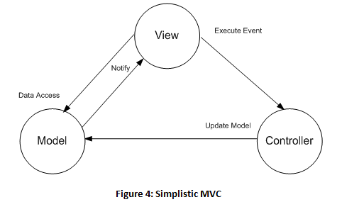
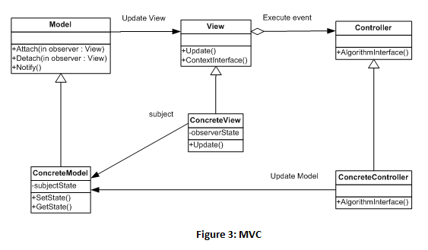
Классический MVC

Slide 41
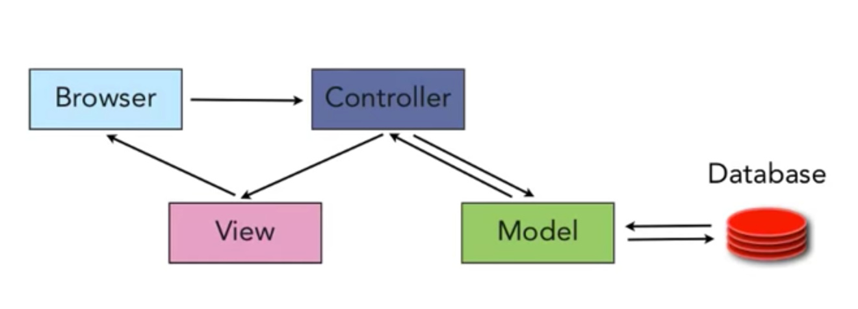
MVC в вебе
Модель
Работает на стороне сервера
Хранит и обрабатывает объекты предметной области
Контроллер:
Работает на стороне сервера
Генерирует веб-страницу Представления, используя данные из Модели
Обрабатывает HTTP- запросы со страницы Представления, инициируя изменения в модели
Представление:
Работает на стороне клиента
Отображает данные, выданные контроллером и обрабатывает пользовательский ввод, отсылая HTTP-запросы на контроллер.

Slide 42
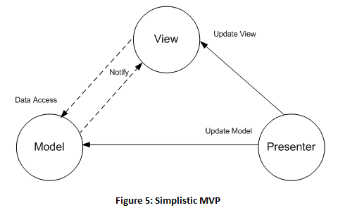
MVP (Model-View-Presenter)
В большинстве десктопных UI-фреймворков функциональность Представления и Контроллера обычно сращивается.

Slide 43
MVVM – (Model-View-ViewModel) Модель-Преставление-МодельПредставления
Исходный вопрос – как и где хранить состояние Представления?
Новая декомпозиция:
Представление не содержит кода вообще и строится дизайнером, а не разработчиком.
МодельПредставления хранит данные состояния Представления. Привязка визуальных элементов Представления к этим данным осуществляется фреймворком.
Тут же определяются команды, меняющие данные в Модели.

Slide 44
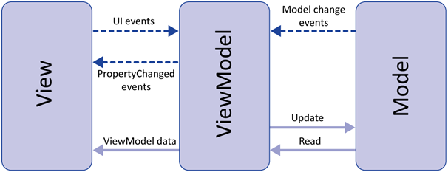
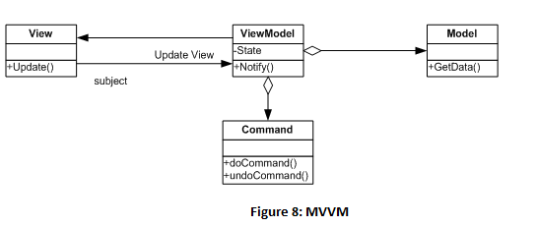
MVVM

Slide 45
MVC/MVP/MVVM примеры
MVC
Начинался в эру десктопов, особой популярности не получил из-за трудности стыковки с имевшимися фреймворками/библиотеками виджетов
«Выстрелил» в 2000х годах в привязке к Вебу – где эта архитектура очень красиво легла на HTTP-протокол (stateless)
MVP
развитие идей MVC на десктоп, был ряд фреймворков, сейчас практически вытестен MVVM
MVVM
Начинался в десктопе, и продолжает там существовать
Получил «второе дыхание» в 2010х в привязке к сложным веб-приложениям с развитой логикой на клиентской стороне (SPA, Single-Page Applications)

Slide 46
Репозиторий (CRUD)
Контекст
Любое приложение в конечном итоге работает с какими-либо данными. Данные обычно моделируют какие либо сущности реального мира.
Задача
Как организовать простой, понятный и непротиворечивый интерфейс (как пользовательский, так и межкомпонентный) для работы с информационными моделями сущностей так, чтобы на его основе можно было собрать реализацию всех необходимых сценариев?
Решение
CRUD – сокращение от CREATE, READ, UPDATE, DELETE
Набор базовый операций над сущностями, который должна реализовывать система и становится интерфейсом этой системы.

Slide 47
CRUD
Элементы
Сущность – объект, моделирующий какую-либо сущность предметной области
Контроллер/менеджер – объект, реализующий набор CRUD-операций над сущностью
Ограничения
Бизнес-логика и используемые протоколы могут накладывать ограничения на набор операций (например, может быть запрещено или нереализуемо удаление сущностей)
Трудности
Не всегда оправдано выставление наружу полного набора сущностей и примитивных операций над ними

Slide 48
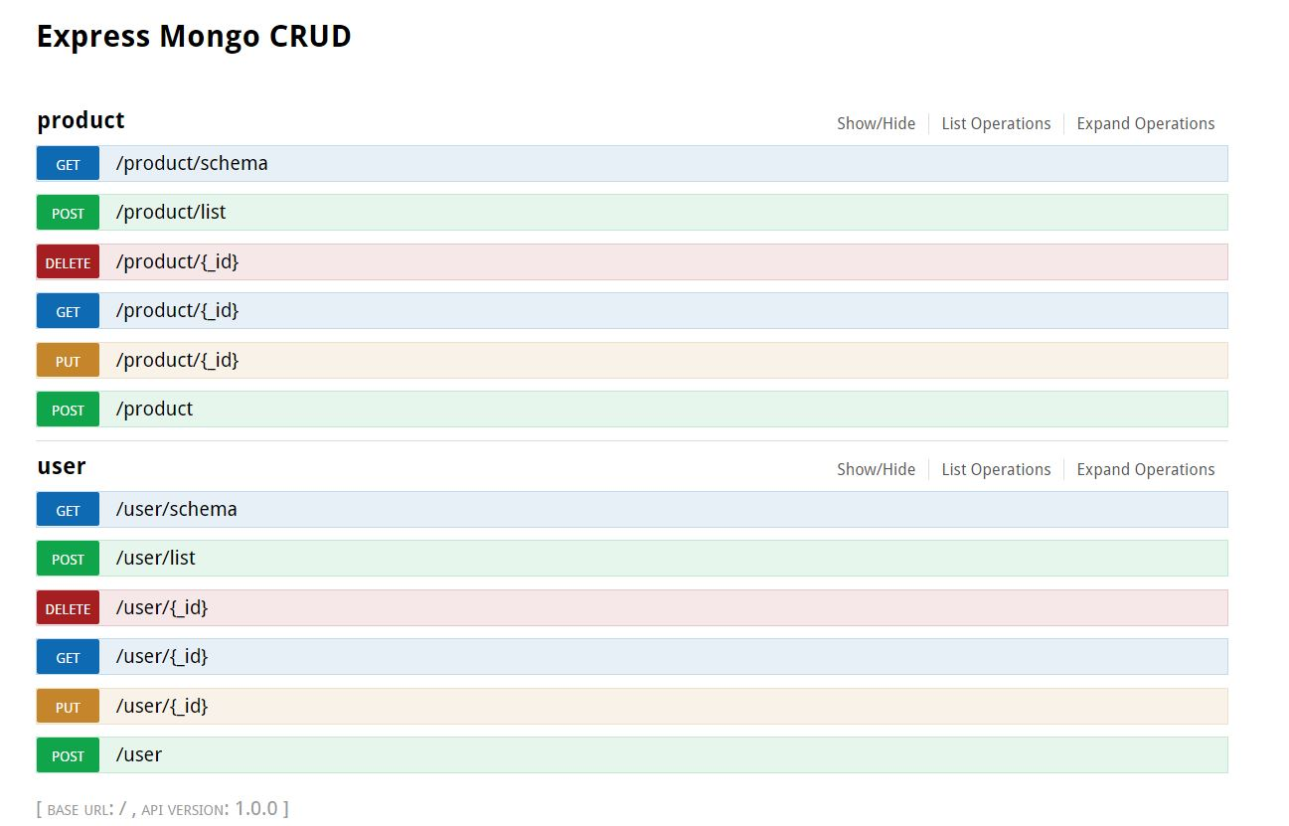
CRUD и REST
Часто CRUD-подход используется в рамках REST API
REST = REpresentational State Transfer
Архитектурный стиль построения веб-сервисов на базе протокола HTTP
Объект (или контейнер, набор объектов), с которым производятся действия, идентифицируется через URL HTTP-запроса.
CRUD-методы реализуются в виде методов протокола HTTP
POST = CREATE
GET = READ
PUT/PATCH = UPDATE
DELETE = DELETE
Сам объект при передаче может быть представлен как угодно (обычно – JSON, XML или другие протоколы сериализации)

Slide 49
CQRS (Command and Query Responsibility Segregation)
Контекст
Не всегда оправдано выставление наружу полного набора сущностей и примитивных операций над ними
Сущности могут быть чересчур сложными или не все их свойства могут быть сделаны доступными внешнему клиенту
Бизнес-сценарий может требовать сложного транзакционного взаимодействия над множеством различных сущностей, и выносить его на какой-то внешний уровень было бы вредно.
Задача
Как организовать простой, понятный и непротиворечивый интерфейс (как пользовательский, так и межкомпонентный) для работы со сложными сценариями использования системы?
Решение
Паттерн CQRS предоставляет отдельные интерфейсы для реализации операций чтения и записи
Это позволяет разделить сущности для этих операций – не обязательно везде использовать полные сущности
Команды позволяют реализовать сложные операции для реализации целых бизнес-сценариев

Slide 50
CQRS (Command and Query Responsibility Segregation)
Элементы
Команды – операции обновления данных
Запросы – операции считывания данных
Ограничения
Запросы не могут менять данные, а лишь считывают состояние
Команды не получают информацию о состоянии, а только меняют данные
Трудности
Гораздо сложнее в реализации, чем классический CRUD
Есть ряд (успешно решаемых) сложностей с распараллеливанием
При разделении хранилищ чтения и записи возникает задача обеспечения их консистентности

Slide 51
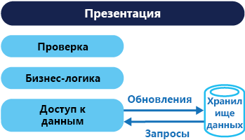
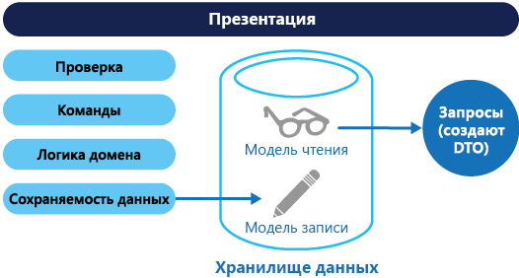
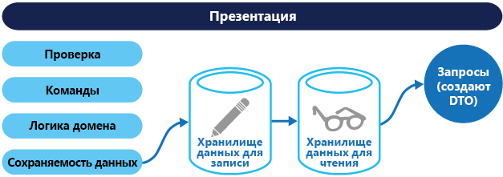
Разница между CRUD и CQRS

Slide 52
Разница между CRUD и CQRS на примере
Сценарий:
Система управления кадрами
Нужно увеличить оклад Василия Пупкина на 5 000 р.
CRUD-подход
Найти по имени ID записи Василия Пупкина
Считать запись по ID
Модифицировать запись
Сохранить запись
ПОИ-подход
Найти по имени ID записи Василия Пупкина
Вызвать специальный метод изменения оклада для ID и передать ему параметром величину изменения, и с какой даты внести изменения.
Данный метод не просто поменяет величину оклада в БД, но и выполнит все связанные в этим изменением перерасчеты, требуемые законодательством и правилами бухучета.

Slide 53
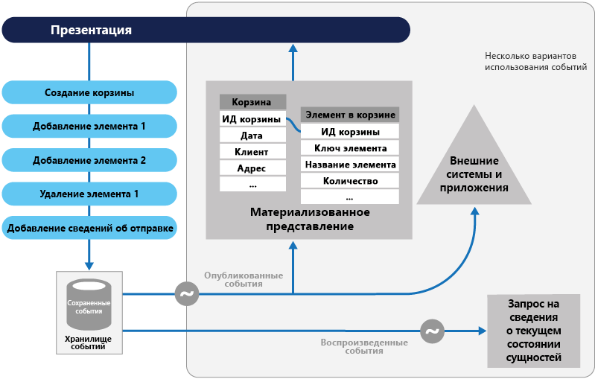
CQRS и Event Sourcing
Часто CQRS используется вместе с паттерном Event Sourcing (источник событий)
Все действия пользователя приводят к созданию команды, которая помещается в хранилище событий
Команды могут
Менять данные, которые затем считываются запросами
Напрямую транслироваться заинтересованным (подписанным) клиентом, и они сами будут на них реагировать
Отправлять внешним системам на обработку

